Slide 1
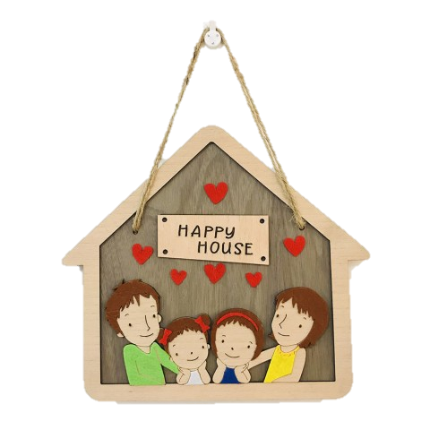
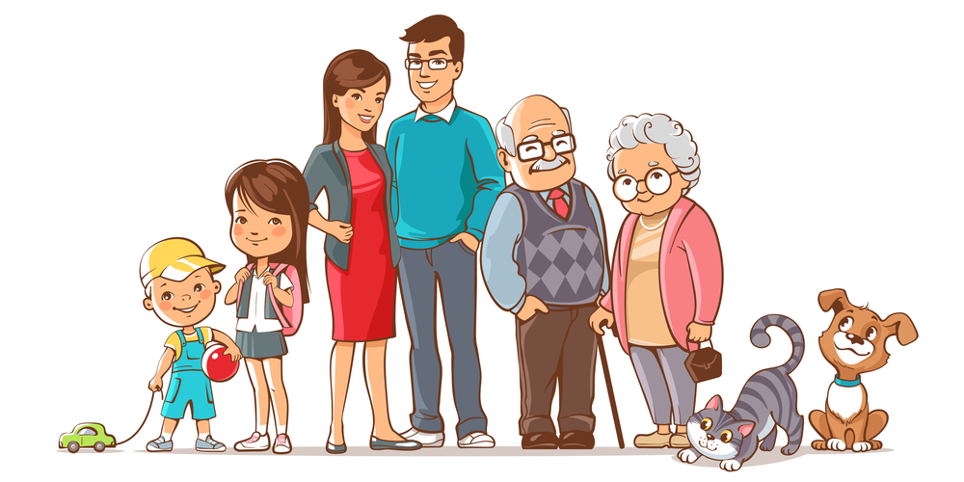
CHỦ ĐỀ 1: GIA ĐÌNH
BÀI 1
HỌ HÀNG VÀ NHỮNG NGÀY KỈ NIỆM CỦA GIA ĐÌNH

Slide 2
Tiết 1

Slide 3
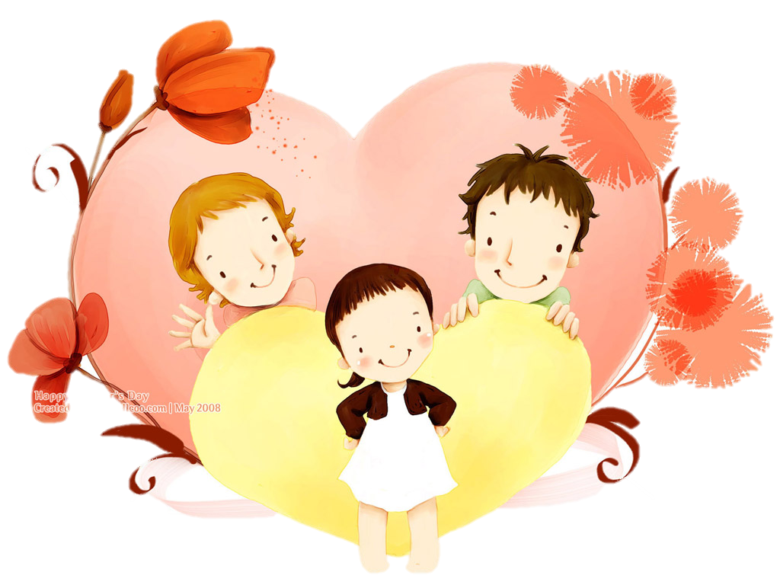
Khởi động

Slide 4
Nghe bài hát Ba ngọn nến lung linh

Slide 5
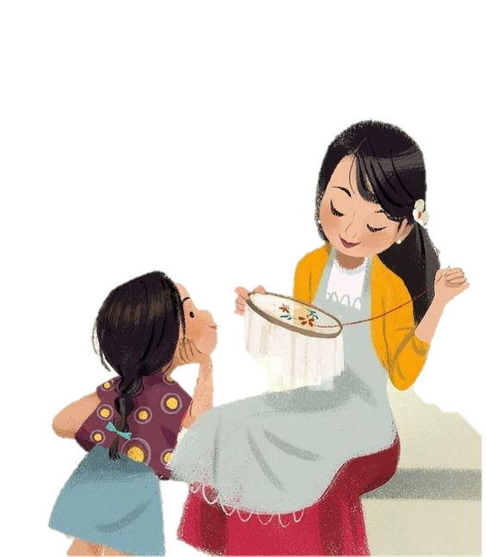
Dì Lan - Người họ hàng mà em yêu quý nhất. Dì em sống trong miền Nam nên em rất ít khi được gặp. Tuy nhiên, ngày nào em cũng gọi điện hỏi thăm sức khỏe của dì. Khi nào dì ra Hà Nội chơi em cùng với bố mẹ cũng mua hoa và ra sân bay đón dì.

Slide 6
Khám phá

Slide 7
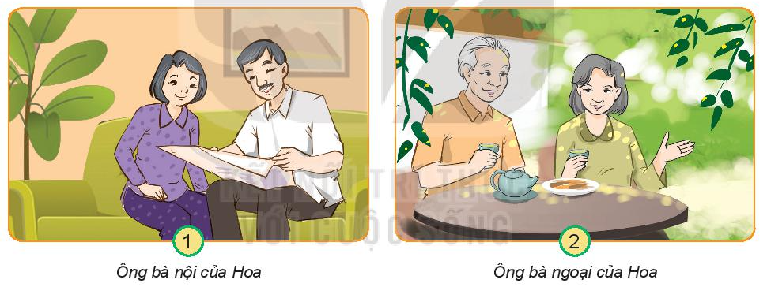
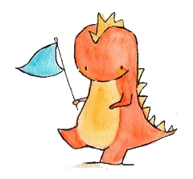
1. Quan sát các hình về họ hàng của Hoa và trả lời câu hỏi:
- Những người nào là họ hàng bên nội?
- Những người nào là họ hàng bên ngoại?
Họ hàng bên nội
Họ hàng bên ngoại

Slide 8
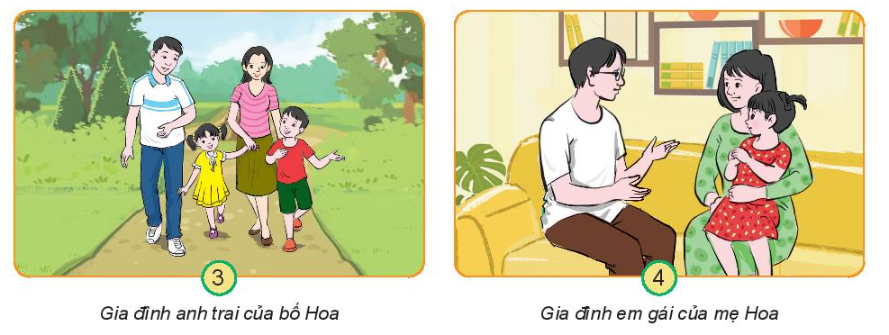
1. Quan sát các hình về họ hàng của Hoa và trả lời câu hỏi:
- Những người nào là họ hàng bên nội?
- Những người nào là họ hàng bên ngoại?
Họ hàng bên nội
Họ hàng bên ngọai

Slide 9
Họ hàng bên nội của Hoa: ông bà nội của Hoa; gia đình anh trai của bố Hoa.
Họ hàng bên ngoại của Hoa: ông bà ngoại của Hoa; gia đình em gái của mẹ Hoa.

Slide 10
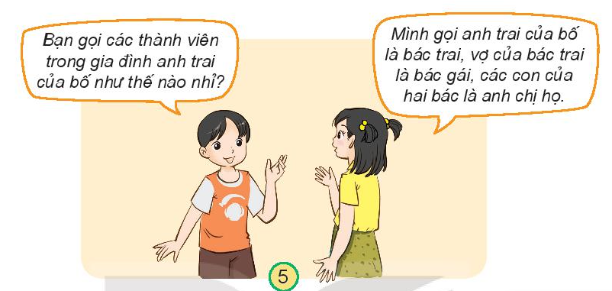
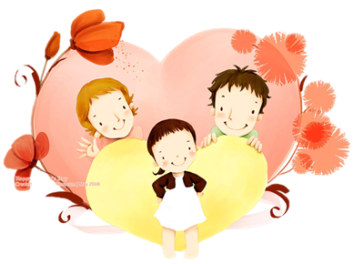
2. Quan sát hình, đọc thông tin và cho biết Hoa xưng hô như thế nào với những người trong gia đình thuộc họ hàng bên nội và bên ngoại.
Anh trai của bố là bác trai.
Vợ của bác trai là bác gái.
Các con của hai bác là anh chị họ.
Họ hàng bên nội

Slide 11
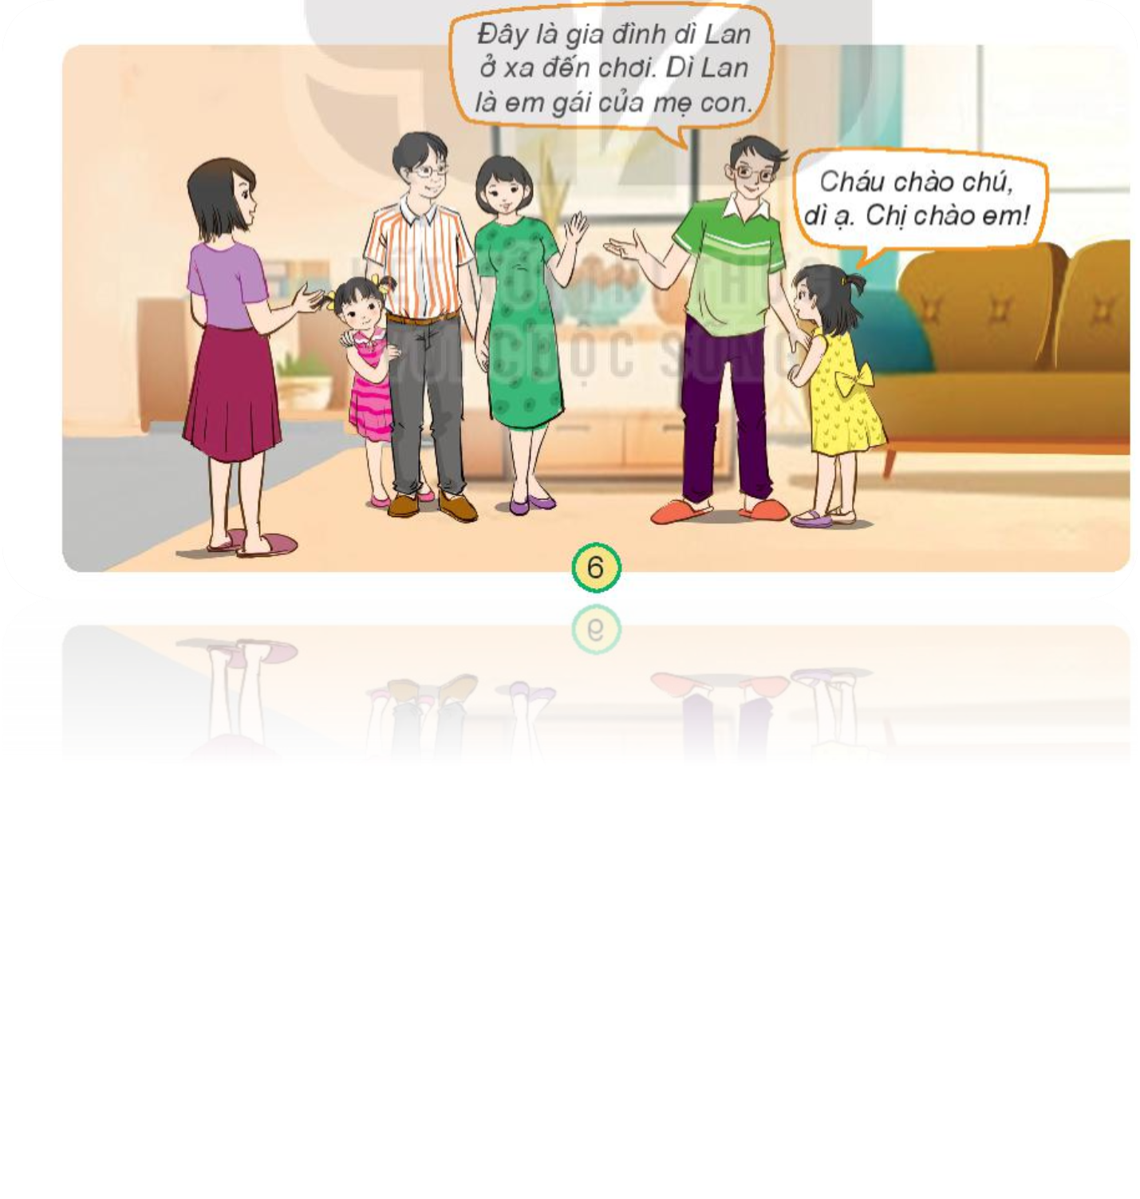
2. Quan sát hình, đọc thông tin và cho biết Hoa xưng hô như thế nào với những người trong gia đình thuộc họ hàng bên nội và bên ngoại.
Em gái của mẹ là dì.
Chồng của dì là chú.
Họ hàng bên ngoại

Slide 12
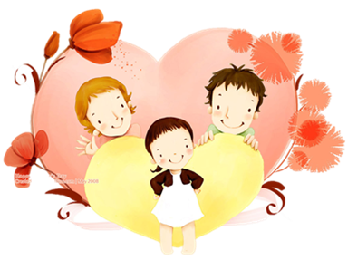
Kết luận

Slide 13
Thực hành

Slide 14
1. Em hãy nói cách Hoa xưng hô với các thành viên trong gia đình thuộc họ hàng bên nội, bên ngoại trong sơ đồ dưới đây.
Bác gái
Chú
Anh họ
Chị họ
Em họ

Slide 15
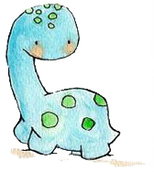
Hẹn gặp lại các em!

